Slide 1
데이터사이언스
2차과제
2016 – 2025 | 미국 box office
데이터
분석
미국 극장 개봉 영화
흥행수익 분석
９조
2025158026 황건하 | 2025158009 류지민
데이터사이언스 PBL | 2차 과제 발표자료

Slide 2
목차
Table of Contents
01
분석 배경 및 목적
03
프로젝트 개요 · 1차 분석 요약
02
데이터셋 및 전처리
04
출처 · 변수 정의 · 전처리 방법
03
수치형 피처 분포 및 상관분석
07
분포도 · 산점도 · 피어슨 r
04
범주형 피처 분석
12
장르별 · 개봉시기별 흥행수익 분포
05
피처 선택 결과
16
최종 선택 4개 피처 근거 정리
06
한계 및 결론
17
분석 한계 · 종합 결론

Slide 3
분석 배경 및 목적
프로젝트 배경
2차 분석 목적
2016~2025년 미국 극장 개봉 영화 데이터를 바탕으로
흥행 성과와 관련된 요인을 분석.
7,368개 영화에 대해 분석을 실시
일반 극장 영화만 포함 (재개봉·이벤트 상영 제외)
전세계_흥행수익_USD를 종속변수로 두고
주요 피처와의 관계를 분포도와 상관계수로 분석하였다.
①
종속변수 정의
전세계 흥행 성과를 설명하기 위해
전세계_흥행수익_USD를 종속변수로 설정하였다.
②
수치형 관계 확인
최대_상영극장수와 오픈_극장수에 대해 분포도와 상관계수를 통해
선형 관계를 검토하였다.
1차 분석 결과 요약
전체 데이터를 이해하기 위해 기본 통계값, 결측 현황,
분포를 확인하였다.
핵심 결과
- 데이터 수: 7,368개
- 흥행수익은 강한 오른쪽 치우침을 보였다.
- rating, budget_usd는 결측이 많았다.
③
범주형 분포 비교
대표장르와 개봉시기별로
전세계 흥행수익의 그룹별 분포 차이를 비교하였다.
④
피처 선택
분석 결과를 바탕으로
적합한 피처를 2개 이상 선정하고 선택 이유를 정리하였다.

Slide 4
데이터셋 개요
항목 | 내용 | 비고
데이터 파일 | 미국영화_분석데이터_2016_2025.csv | Box Office Mojo 기반
분석 범위 | 2016 ~ 2025년 미국 극장 개봉 영화 | 최근 10년간 데이터
레코드 수 | 7,368행 | 일반 극장 영화 대상
제외 기준 | 재개봉, 이벤트성 상영 제외
종속변수 | 전세계_흥행수익_USD | 원달러 환율 1,230 기준 (2016~2025 평균치)
주요 피처 | 최대 상영극장수, 오픈 극장수, 대표장르, 개봉시기 | 수치형 2개 + 범주형 2개
최대 상영 극장수 : 상영 기간동안 동시의 상영된 극장 수가 가장 많았을 때의 수
오픈 극장수 : 최초 개봉시 극장 수
수치형 : 상관계수 계산 가능,
숫자 크기에 의미가 있음
범주형 : 데이터를 그룹으로 나눔,
분포에 주목

Slide 5
05
변수 정의
종속변수 (Target)
전세계_흥행수익_USD
전 세계 극장 매출 합계(USD)
분포가 오른쪽으로 크게 치우쳐 있어 원값과 log1p 변환값을 함께 확인하였다.
（대부분 작은 값, 일부가 매우 큰 값）
전세계_흥행수익_USD
수치형
수치형
최대_상영극장수
오픈_극장수
영화가 상영 기간 중 동시에 걸린 극장 수가 가장 많았던 시점의 값
영화의 전체 배급 규모와 흥행 확장 정도를 보여주는 지표
영화가 개봉 첫 주말에 몇 개 극장에서 상영을 시작했는지 나타내는 값
초기 개봉 규모와 배급 전략을 보여주는 지표
범주형
범주형
대표장르
개봉시기
영화의 여러 장르 중 대표가 되는 장르 하나로 정리한 변수
장르별 관객층과 흥행 패턴 차이를 비교하기 위한 범주형 피처
여름 성수기(5~8월), 연말 성수기(11~12월), 일반기 3구간 분류
미국 시장에서 5~8월은 여름방학, 11~12월은 추수감사절
크리스마스 연휴로 대표 성수기임

Slide 6
06
데이터 전처리 방법
01
02
03
분석 대상 정제
log1p 변환
개봉시기 재분류
재개봉, 공연 실황, 이벤트성 상영을 제외하고 일반 극장 개봉작만 사용
흥행수익 또는 극장 수가 없거나 0인 경우는 해당 분석 단계에서 제외
전세계 흥행수익, 최대 상영 극장수, 오픈 극장수에 log1p() 적용
치우친 분포를 완화하고 변수 간 관계를 안정적으로 확인하기 위함
개봉 월을 여름 성수기(5~8월), 연말 성수기(11~12월), 일반기(그 외)로 구분
미국 영화시장의 계절성과 배급 전략 차이를 비교하기 위한 변환
04
05
대표장르 추출
결측값 처리
여러 장르가 있는 경우 첫 번째 장르를 대표장르로 사용
장르별 흥행 분포를 단순하고 일관되게 비교하기 위한 처리
극장 수 결측 행은 상관분석에서만 제외하고 가능한 데이터는 다른 분석에 활용
최대 상영 극장수 5,815쌍,
오픈 극장수 5,307쌍을 유효 표본으로

Slide 7
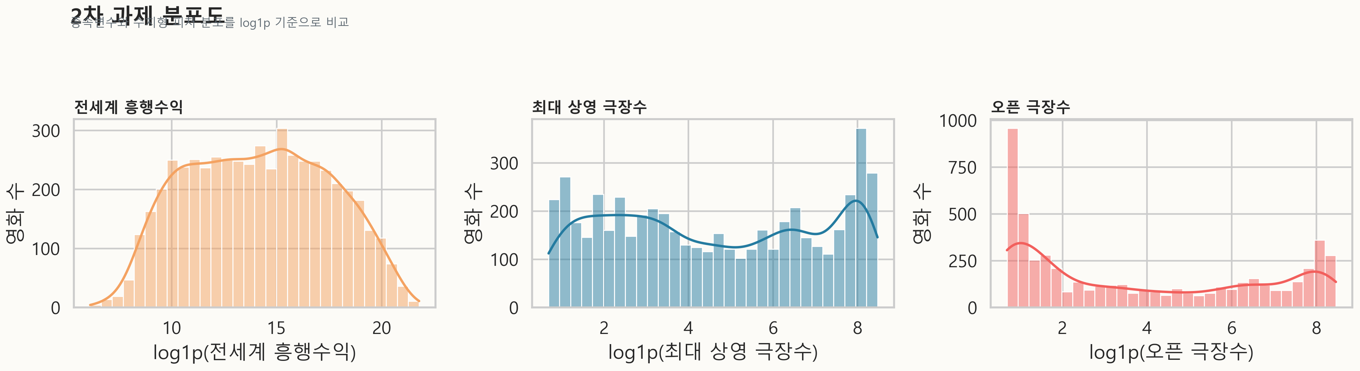
07
종속변수 및 수치형 피처 분포도
핵심 관찰
전세계 흥행수익
원값 기준으로는 소수의 초고수익 영화 때문에
오른쪽 꼬리가 긴 분포이나 log1p 변환 후
분포가 완화되어 이후 상관분석에 더 적합
최대 상영 극장수
소규모 영화와 대규모 개봉 영화가 공존
배급 규모에 따라 영화들이 두 구간으로 나뉨
오픈 극장수
낮은 구간에 데이터가 많이 몰려 있어 소규모 개봉 영화 비중이 큼
초기 개봉 규모가 작은 영화가 많고
일부만 대규모로 출발하는 구조

Slide 8
수치형 피처 상관분석 방법론
수치형 피처(최대_상영극장수, 오픈_극장수)와 종속변수(전세계_흥행수익) 간 선형 관계를 피어슨 상관계수(r)로 정량화.
원값(raw) 기준과 log1p 변환 후 기준을 모두 산출하여 변환 효과를 비교.
사용 지표
비교 기준
해석 기준
· Pearson 상관계수 r
· 산점도 및 회귀선
· 유효 표본
최대 상영 극장수 5,815쌍,
오픈 극장수 5,307쌍
· r(raw): 원값 기준
· r(log): log1p 변환 기준
· 로그 변환 후 선형 관계가 더
명확해지는지 비교
· |r| ≥ 0.7: 강한 상관
· 0.5 ≤ |r| < 0.7: 중간~강한 상관
상관계수 산출 결과
최대 상영 극장수 ↔ 전세계 흥행수익
오픈 극장수 ↔ 전세계 흥행수익
(log 기준)
raw: r = 0.497
(log 기준)
raw: r = 0.497
r = 0.762
r = 0.678

Slide 9
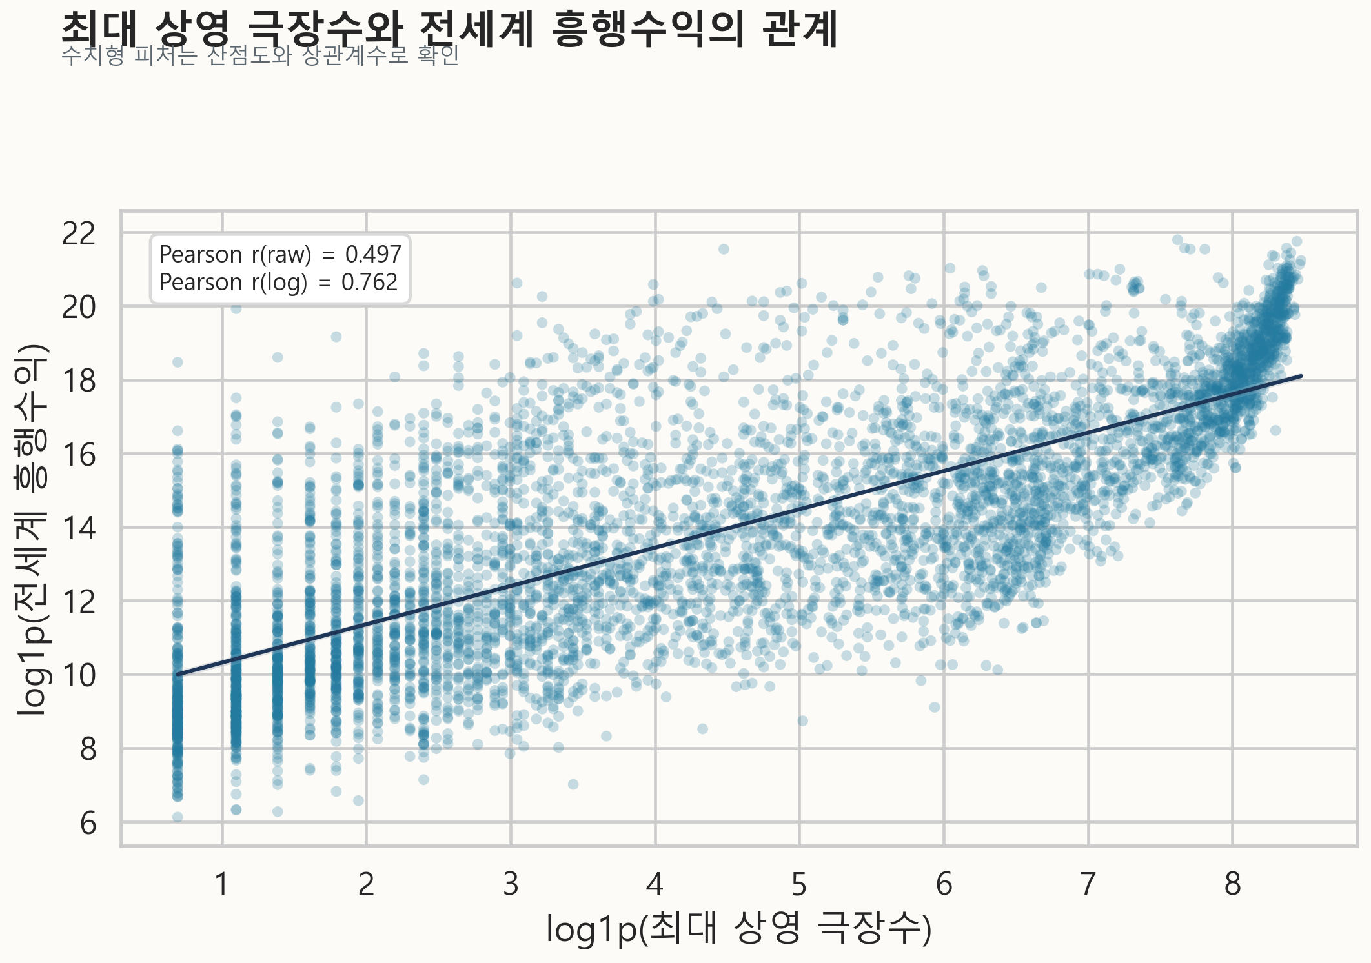
09
최대 상영 극장수 × 전세계 흥행수익 — 산점도
상관계수 결과
r (log) = 0.762
n = 5,815개 쌍
r (raw) = 0.497
해석
· log1p 변환 후 상관계수가 0.50 → 0.76으로 상승
· 최대 상영 극장수와 전세계 흥행수익 사이에
강한 양의 상관 관계 확인
· 상영 극장 수가 많은 영화일수록 흥행수익도
함께 큰 경향
· 특히 대규모 배급 구간에서 고수익 영화가 많이 분포

Slide 10
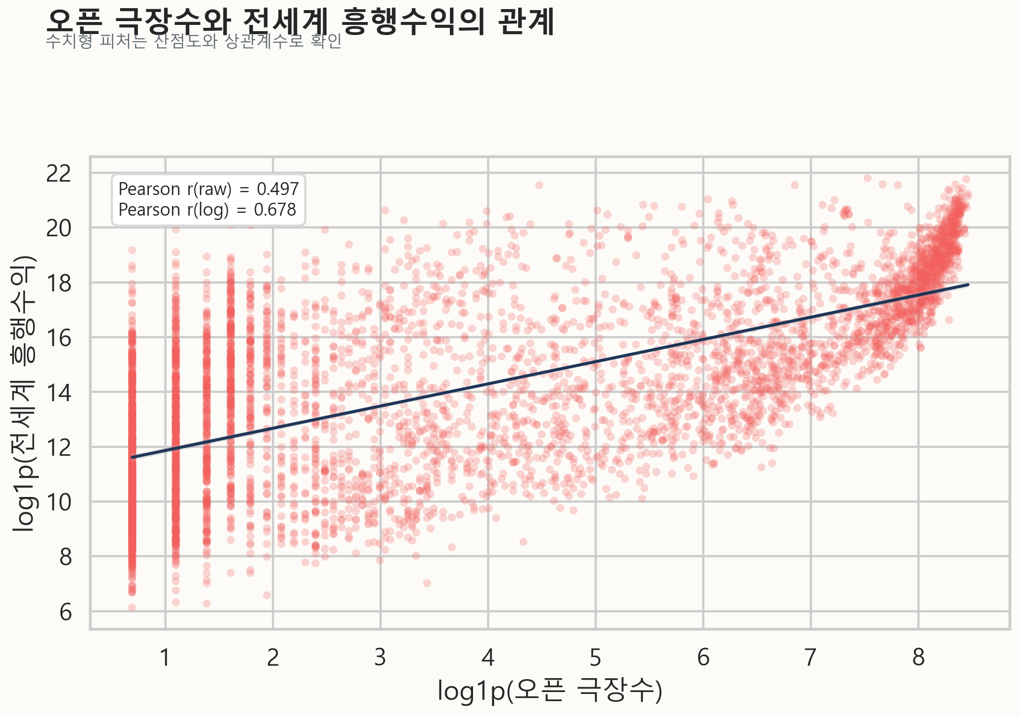
10
오픈 극장수 × 전세계 흥행수익 — 산점도
상관계수 결과
r (log) = 0.678
n = 5,307개 쌍
r (raw) = 0.497
해석
· log1p 변환 후 상관계수가 0.50 → 0.68로 상승
· 오픈 극장수와 전세계 흥행수익 사이에 중간~강한 양의 상관 관계 확인
· 개봉 초기 규모가 큰 영화일수록 흥행수익도 함께 큰 경향
· 다만 최대 상영 극장수보다 상관 강도는 다소 낮음

Slide 11
수치형 피처 상관계수 비교 요약
log1p 변환 후 Pearson r 기준 — 두 피처 모두 강한 양의 상관 확인
최대 상영 극장수
widest release theaters
r (log) = 0.762
r (raw) = 0.497 | n = 5,815쌍
▪ 수치형 피처 중 가장 높은 상관계수
▪ log 변환 후 선형 관계가 더 뚜렷하게 확인
▪ 영화의 전체 배급 규모를 보여주는 핵심 지표
오픈 극장수
opening theaters
r (log) = 0.678
r (raw) = 0.497 | n = 5,307쌍
▪ 유의미한 양의 상관을 보인 두 번째 피처
▪ 개봉 초기 배급 규모를 보여주는 지표
▪ 최대 상영 극장수와 함께 배급 전략 해석을 보완
핵심 결론
두 피처 모두 원값에서는 r≈0.50 수준이었지만 log1p 변환 후 관계가 더 뚜렷해졌다.
특히 최대 상영 극장수(r=0.762)가 오픈 극장수(r=0.678)보다 더 강한 상관을 보여 수치형 피처 중
우선적으로 선택할 근거가 되었다.

Slide 12
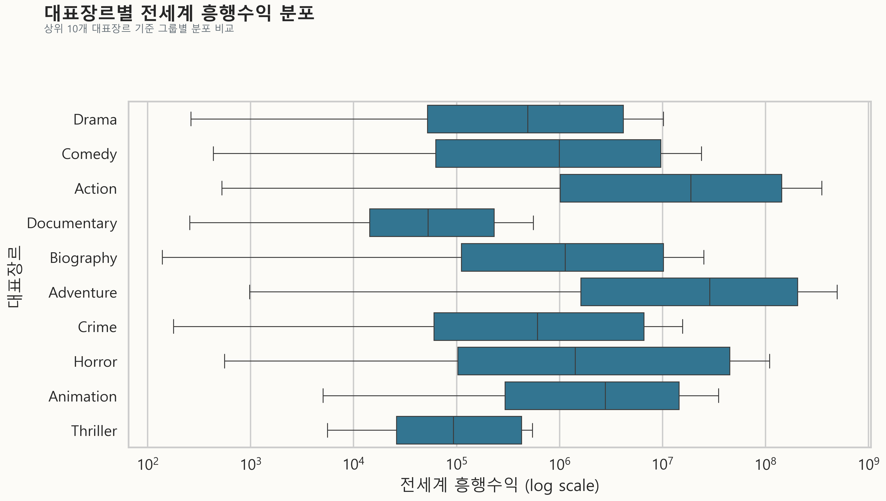
대표장르별 전세계 흥행수익 분포
범주형 피처
대표 장르
상위 10개 장르
log scale 기준 비교
핵심 발견
▪ Adventure, Action
중앙값 최상위
▪ Documentary, Thriller
중앙값 최하위
▪ 장르 간 중앙값
Adventure, Documentary 기준
약 542배 차이

Slide 13
대표장르별 흥행수익 — 결과 해석
1위 Adventure
중앙값 $28.7M (약 352억원)
편수: 494편
블록버스터와 프랜차이즈 영화 비중이 높아 중앙값 높음
2위 Action
중앙값 $18.9M (약 232억원)
편수: 1,150편
대중성이 높고 배급 규모가 큰 작품이 많아 상위권 분포
최하 Documentary
중앙값 $53K (약 6,500만원)
편수: 758편
독립·소규모 배급 영화 비중이 커 중앙값 낮음
최하 Thriller
중앙값 $93K (약 1.1억원)
편수: 43편
표본 수는 적지만 상대적으로 낮은 흥행수익 분포
해석 및 피처 선택 근거
장르는 흥행수익 분포의 수준과 범위를 구분하는 핵심 범주형 피처.
특히 Adventure 중앙값($28.7M)과 Documentary 중앙값($53K) 사이에는 약 542배 격차가 나타남.
이 결과는 장르가 흥행수익 차이를 설명하는 데 의미 있는 변수임을 보여줌

Slide 14
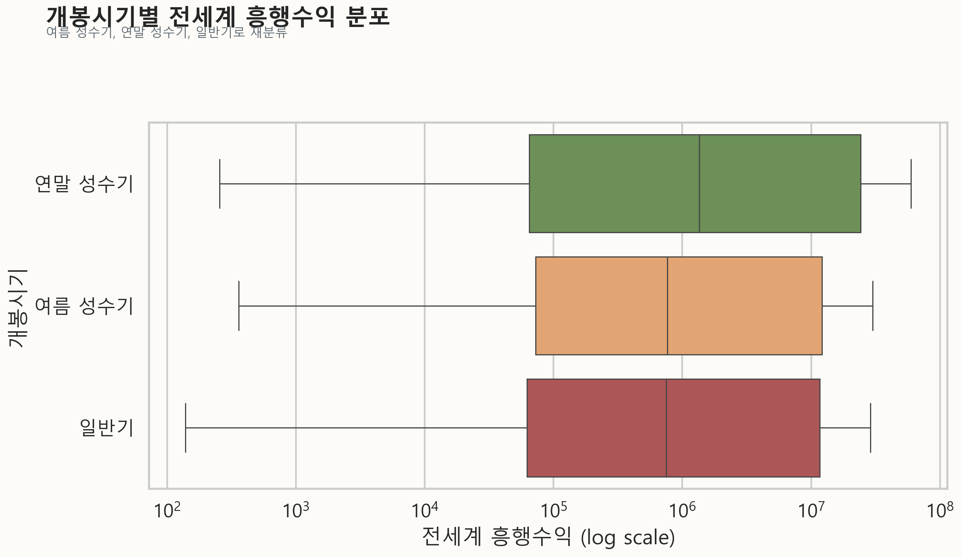
개봉시기별 전세계 흥행수익 분포
범주형 피처
개봉시기
3개 시기 구분
log scale 기준 비교
핵심 발견
▪ 연말 성수기 중앙값 최상위
중앙값 $1.36M (약 16.7억 원)
▪ 여름 성수기와 일반기는 유사한 수준
중앙값 $767K (약 9.4억 원),
$753K (약 9.2억 원)
▪ 일반기
$753K (약 9.2억)
▪ 시즌 효과 확인 연말 성수기에서 상대적으로 높은 흥행 분포

Slide 15
개봉시기별 흥행수익 — 결과 해석
연말 성수기
11~12월
중앙값
$1,358,652 (약 16.7억 원)
편수: 1,012편
추수감사절, 크리스마스, 연말 연휴가 포함 가족 관람 수요와 대작 개봉이 집중
중앙값이 가장 높게 나타남
여름 성수기
5~8월
중앙값
$766,567 (약 9.4억 원)
편수: 2,122편
여름방학과 휴가 시즌이 포함된 흥행 시기 대작 개봉이 많지만 경쟁작도 많아 중앙값은 연말 성수기보다 낮게 나타남
일반기
1~4월, 9~10월
중앙값
$753,103 (약 9.2억 원)
편수: 3,312편
소규모 개봉작 비중이 큰 구간 중앙값이 가장 낮았으며 흥행 분포도 상대적으로 낮게 형성됨
해석 및 피처 선택 근거
연말 성수기 중앙값은 일반기보다 약 1.8배 높게 나타나 개봉시기가 흥행수익 분포에 일정한 영향을 주는 것을 확인함.
여름방학과 연말 시즌에 관객 수요와 대작 개봉이 집중되는 경향이 있어 개봉시기는 시장의 계절성과 배급 전략을 함께 반영하는 범주형 피처로 볼 수 있음.
다만 그룹 간 분포가 일부 겹치므로 단독 변수보다는 다른 피처와 함께 해석할 때 더 유용한 변수로 판단함.

Slide 16
최종 선택 피처 요약
2차 분석 결과를 바탕으로 선택한 4개 피처의 선정 근거
01 | 수치형
최대 상영 극장수
Widest Release Theaters
r (log) = 0.762
전세계 흥행수익과 가장 강한 양의 상관을 보인 수치형 피처 영화의 전체 배급 규모와 흥행 확장 정도를 보여주는 지표
02 | 수치형
오픈 극장수
Opening Theaters
r (log) = 0.678
전세계 흥행수익과 중간~강한 양의 상관을 보인 수치형 피처 영화의 초기 개봉 규모와 배급 전략을 보여주는 지표
03 | 범주형
대표 장르
Main Genre
중앙값 542배 차이
장르에 따라 흥행수익 분포 차이가 크게 나타난 범주형 피처 흥행 패턴과 수익 기대치의 차이를 설명하는 데 유용한 변수
04 | 범주형
개봉시기
Release Timing
연말 성수기 = 1.8× 일반기
미국 시장의 계절성과 연휴 시즌 효과를 반영한 범주형 피처 배급 시점에 따른 흥행 차이를 설명하는 데 의미 있는 변수

Slide 17
분석 한계 및 유의사항
01 관객 수 · 상영 횟수 미제공
본 데이터는 미국 흥행 자료를 기준으로 정리되어 있어
KOBIS처럼 관객 수와 총 상영 횟수 정보는 포함하지 않음.
흥행 규모를 설명할 때 수익과 극장 수 중심으로 해석할 필요가 있음.
02 장르 중복 미반영
영화는 여러 장르를 동시에 가질 수 있지만 대표장르 1개만 사용함.
해석을 단순화할 수 있지만 복합장르의 특성은 일부 반영되지 않을 수 있음.
03 상관 ≠ 인과
이번 분석은 피처와 흥행수익 사이의 관계를 탐색하는 데 초점을 둠.
상관관계는 확인할 수 있지만 인과관계까지 설명하는 데에는 한계가 있음.
04 외부 요인 미통제
제작비, 마케팅 규모, 배우/감독의 인지도 등은 이번 분석에 포함하지 않음.
위 변수들은 실제 흥행에 영향을 줄 수 있으므로 후속 분석에서
함께 고려할 필요가 있음.
05 연도별 시장 변화 미반영
이번 분석은 2016~2025년 미국 극장 개봉 영화 데이터를 하나로 통합하여 전체적인 경향을 중심으로 살펴본 결과임. 따라서 연도별 시장 환경 변화, 특히 코로나19 전후의 극장 산업 변화나 개봉 전략 차이는 충분히 반영하지 못함. 다음 과제 수행시 연도를 구분하거나 코로나 이전/이후로 나누어 분석하면 흥행수익과 피처의 관계를 더 정교하게 해석할 수 있음.

Slide 18
결론
2차 분석을 통해 전세계 흥행수익 분석을 위한 4개 피처를 선정하였다.
선택한 피처
최대 상영 극장수, 오픈 극장수, 대표 장르, 개봉 시기
분석을 통해 알게 된 점
미국 영화 흥행은 단일 변수보다 여러 변수가 종합적으로 작용함, 시즌별 특성이 흥행 분포에 크게 작용함
후속 과제
제작비, 스타성, 경쟁작 등의 추가 변수를 수집해 분석하면 더 정교한 해석이 가능함
핵심 결론
미국 극장 개봉 영화의 전세계 흥행수익은 배급 규모와 가장 밀접한 관련을 보였음. 특히 최대 상영 극장수와 오픈 극장수는 모두 양의 상관을 보였고 최대 상영 극장수가 더 강한 관계를 나타냄. 또한 장르와 개봉시기 역시 흥행수익 분포 차이를 설명하는 의미 있는 범주형 피처로 확인됨.

